Slide 1
Roboterprogrammierung
Roundtrip Path Planning
Janik Marten, Moritz Scheckenbach, Wesley Glauben

Slide 2
Gliederung
Aufgabenstellung
Ausgangssituation
Vorgehensweise
Robot Path Planner V1 - MVP
Evaluation
Optimierungen Visibility PRM
Robot Path Planner V2 – Multi Query
Pfadoptimierung für alle Pfadplaner
Live-Demo

Slide 3
Aufgabenstellung Roundtrip Path Planner
Input:
Eine Startposition
Mehrere Zielpositionen
Wählbarar Planungsalgorithmus
Output:
Ein kollisionsfreier Pfad, der durch alle Punkte genau einmal geht
Einzelnen Zwischenpfade
Visualisierung der Pfadplanungsergebnisse
Vergleich der folgenden Algorithmen auf mindestens fünf Benchmarks nach den Kriterien Pfadlänge, Berechnungszeit und smoothness:
Basic PRM
Lazy PRM
Visibility PRM
Optimierung von Visibility PRM

Slide 4

Ausgangssituation
Einzelne Pfadplanungsalgorithmen
Input:
1 Startpunkt in StartList
1 Ziel in GoalList
Environment (Benchmark)
Output:
Pfad (nur unter Angabe der Nodenames)
Visualisierung:
Erstellter Lösungsgraph (ohne Pfad, mit verworfenen Nodes)
Visualisierung im PlanningTest.py (mit Pfad)
Evaluation:
Path length
Planning Time
Roadmap Size

Slide 5




Vorgehensweise
Projektmaterialien
Roundtrip Path Planner
Visualisierung
Codebasis
Fix der Visualisierungen
MVP
Single Query Auslegung
Gesamtlösungspfad
Evaluierung
Planerkompatibilität
Mehrere Zielpunkte
Visibility PRM
Start und Goal als Guard
Connections verbinden
Early Stopping
Roundtrip Path Planner
Erweiterung auf Multi Query Funktionalität
Visibility PRM
Optimierungen
Maximale Kompatibilität
Performance Vergleich
V1
V2

Slide 6
Roundtrip Path Planner V1 - MVP
Janik Marten, Moritz Scheckenbach, Wesley Glauben

Slide 7
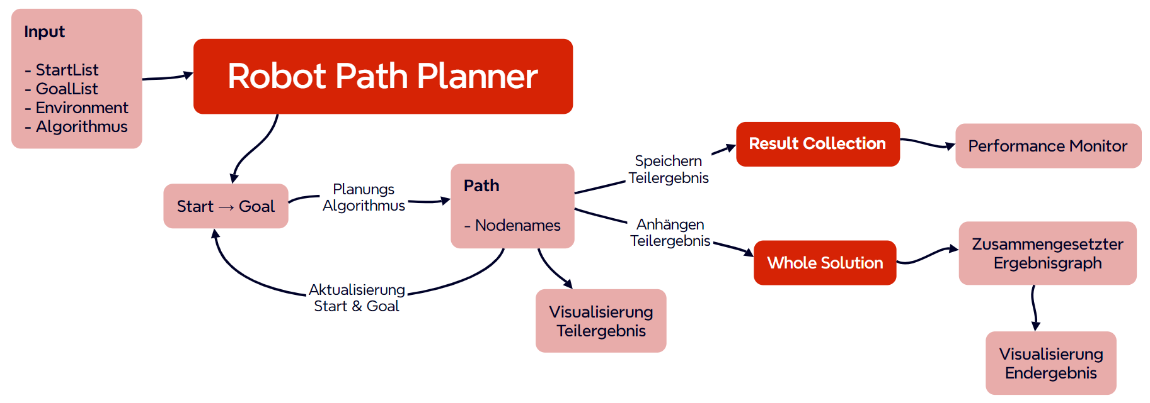
Roundtrip Path Planner V1 – MVP
StartList = [[x, y]]
GoalList = [[x₁, y₁], …, [x_{n}, y_{n}]]
Environment = Abmessungen und Hindernisse im C-Space
Algorithmus: Aus der PlannerFactory aufgerufen → Planer, Config und Visualisierung

Slide 8
Evaluation des Roundtrip Path Planners
Performance
Anpassung auf mehrere Zielpunkte
Kompatibilität des Pfadplaners

Slide 9
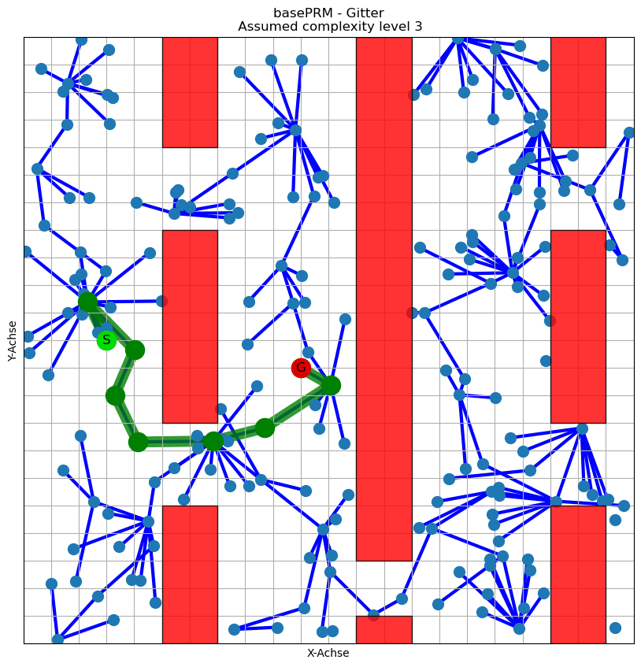
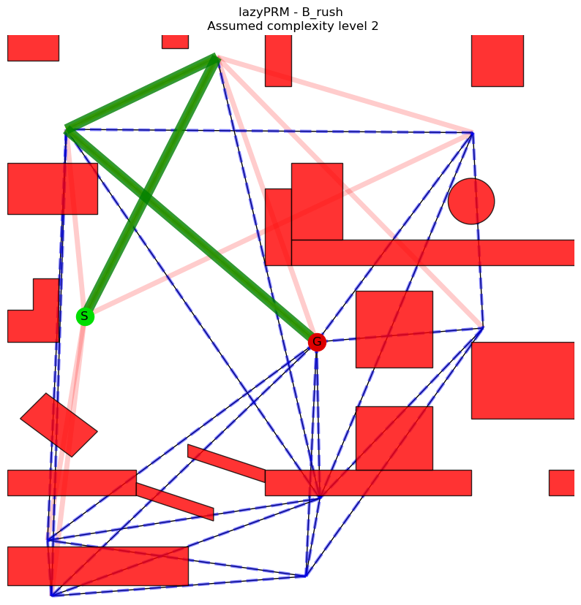
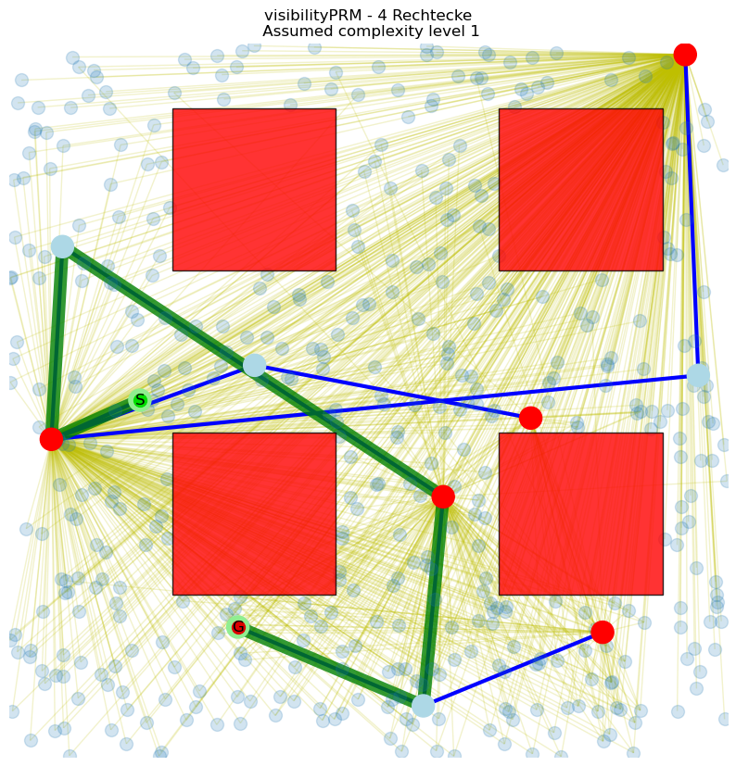
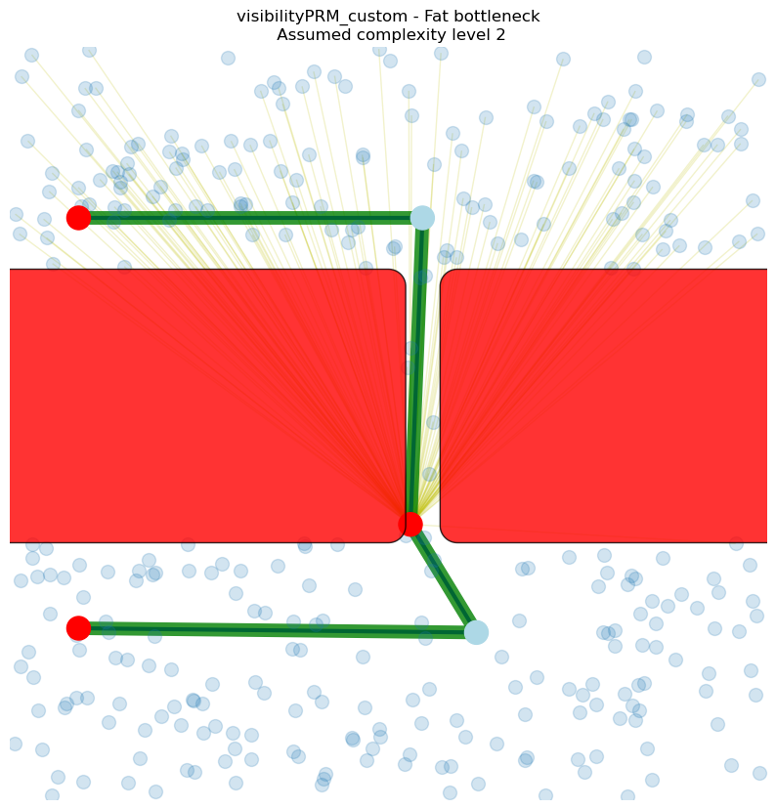
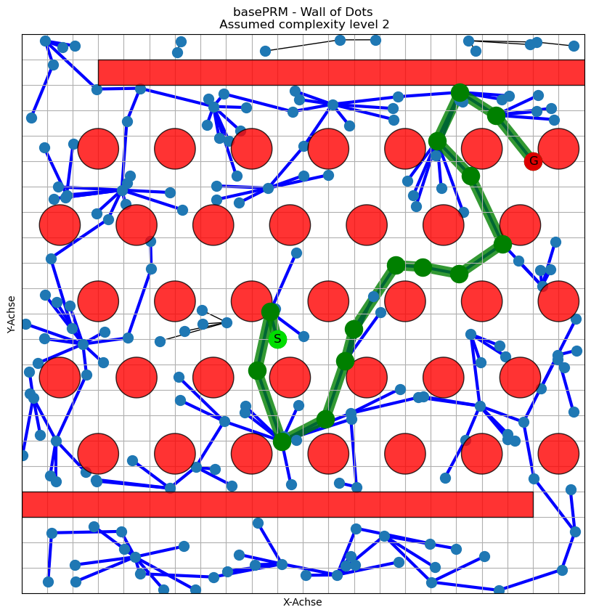
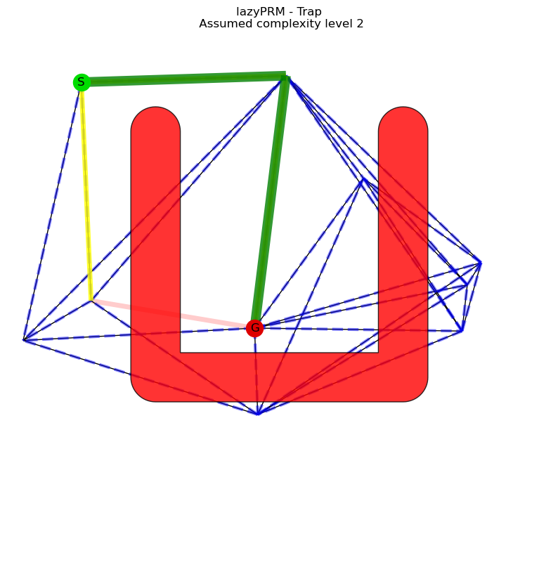
Auswahl der Testbenches und der PRM Verfahren
Welche PRMs wurden verglichen?
Basic PRM
Lazy PRM
Visibility PRM
Visibility PRM Customized
Welche Maps wurden ausgewählt?
Gitter
B Rush
4 Rechtecke
Fat Bottelneck
Wall of Dots
Trap

Slide 10
Evaluation
Anzahl der Nodes
Berechnungszeit
Länge des Pfades

Slide 11
Anpassung auf mehrfache Berechnung
Evaluation 2
Initialisierung
Load Start & Goalllist
Results
Environment Full Bench List
Roundtrip Path Planner
PRM &
Visualisierung

Slide 12
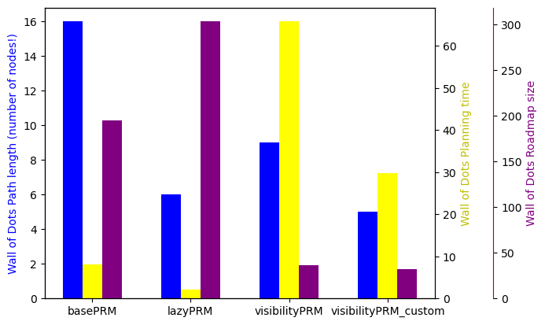
Performance

Slide 13
Optimierung Visibility PRM
Funktionsweise

Slide 14
Funktionsweise Visibility PRM
Ausgangssituation:
Start
Ziel
Guard
Connection
y
x

Slide 15
Funktionsweise Visibility PRM
Visibility PRM:
Es wird ein zufälliger Punkt gesetzt.
Start
Ziel
Guard
Connection
Random Punkt
y
x

Slide 16
Funktionsweise Visibility PRM
Visibility PRM:
Erster gesetzter Punkt sieht keinen Guard. -> wird zu einem Guard
Start
Ziel
Guard
Connection
Random Punkt
y
x

Slide 17
Funktionsweise Visibility PRM
Visibility PRM:
Neuer Punkt wird gesetzt.
Start
Ziel
Guard
Connection
Random Punkt
y
x

Slide 18
Funktionsweise Visibility PRM
Visibility PRM:
Neuer Punkt sieht Guard
-> wird verworfen
Start
Ziel
Guard
Connection
Random Punkt
y
x

Slide 19
Funktionsweise Visibility PRM
Visibility PRM:
Neuer Punkt wird gesetzt
Start
Ziel
Guard
Connection
Random Punkt
y
x

Slide 20
Funktionsweise Visibility PRM
Visibility PRM:
Neuer Punkt sieht kein Guard
-> wird Guard
Start
Ziel
Guard
Connection
Random Punkt
y
x

Slide 21
Funktionsweise Visibility PRM
Visibility PRM:
Punkte werden generiert und verworfen bis…..
Start
Ziel
Guard
Connection
Random Punkt
y
x

Slide 22
Funktionsweise Visibility PRM
Visibility PRM:
Ein neuer Punkt eine direkte Linie zwischen zwei Guards hat.
Start
Ziel
Guard
Connection
Random Punkt
y
x

Slide 23
Funktionsweise Visibility PRM
Visibility PRM:
Der neue Punkt wird zu einer Connection.
Start
Ziel
Guard
Connection
Random Punkt
y
x

Slide 24
Funktionsweise Visibility PRM
Visibility PRM:
Es werden weiter zufällige Punkte gesetzt.
Start
Ziel
Guard
Connection
Random Punkt
y
x

Slide 25
Funktionsweise Visibility PRM
Visibility PRM:
Es werden weiter zufällige Punkte gesetzt.
Start
Ziel
Guard
Connection
Random Punkt
y
x

Slide 26
Funktionsweise Visibility PRM
Visibility PRM:
Nach einer Vorgebenen Anzahl Versuchen (nTrys) ist der fertige Graph erstellt.
Start
Ziel
Guard
Connection
Random Punkt
y
x

Slide 27
Funktionsweise Visibility PRM
Visibility PRM:
Start und Ziel suchen einen Punkt auf dem Graphen der in ihrer Nähe liegt.
Start
Ziel
Guard
Connection
Random Punkt
y
x

Slide 28
Funktionsweise Visibility PRM
Visibility PRM:
Start und Ziel sind Teil des Graphen. -> Es wird der kürzeste Pfad zwischen ihnen gesucht.
Start
Ziel
Guard
Connection
Random Punkt
y
x

Slide 29
Optimierung Visibility PRM
Optimierungsansätze

Slide 30
Optimierungsansätze
Optimierungsansatz 1:
Direkte Verbinung Prüfen

Slide 31
Optimierungsansätze
Verkleinern des Lösungsgraphen
Überprüfe ob Start und Ziel sich sehen können
Start
Ziel
Guard
Connection
y
x

Slide 32
Optimierungsansätze
Verkleinern des Lösungsgraphen
Wenn ja keine Pfadplanung nötig. -> Verbinden -> Fertiger Graph
Start
Ziel
Guard
Connection
y
x

Slide 33
Optimierungsansätze
Vergleich der beiden Lösungsgraphen und Lösungspfade
y
y
x
x

Slide 34
Optimierungsansätze
Optimierungsansatz 2:
Verkleinern des Lösungsgraphen

Slide 35
Optimierungsansätze
Verkleinern des Lösungsgraphen
Start und Ziel werden als Guards gesetzt. -> Verbindung zwischen den Punkten und dem Graphen gespart.
Start
Ziel
Guard
Connection
y
x

Slide 36
Optimierungsansätze
Verkleinern des Lösungsgraphen
Start und Ziel werden als Guards gesetzt. -> Verbindung zwischen den Punkten und dem Graphen gespart.
Start
Ziel
Guard
Connection
y
x

Slide 37
Optimierungsansätze
Verkleinern des Lösungsgraphen
Start und Ziel sind Teil des Graphen. -> Es wird der kürzeste Pfad zwischen ihnen gesucht.
Start
Ziel
Guard
Connection
Random Punkt
y
x
20. Januar 2021
37

Slide 38
Optimierungsansätze
Vergleich der beiden Lösungsgraphen und Lösungspfade
y
y
x
x

Slide 39
Optimierungsansätze
Optimierungsansatz 3:
Prüfung aller Verbindungen im Lösungsgraphen

Slide 40
Optimierungsansätze
Prüfung aller Verbindungen im Lösungsgraphen
Bevor der Zielpfad bestimmt wird, werden die Punkte des Graphen untereinander verbunden.
Start
Ziel
Guard
Connection
Random Punkt
y
x

Slide 41
Optimierungsansätze
Prüfung aller Verbindungen im Lösungsgraphen
Neuer Graph hat mehr Verbindungen als vorher.
Start
Ziel
Guard
Connection
Random Punkt
y
x

Slide 42
Optimierungsansätze
Prüfung aller Verbindungen im Lösungsgraphen
Neuer Zielpfad wird bestimmt.
Start
Ziel
Guard
Connection
Random Punkt
y
x

Slide 43
Optimierungsansätze
Prüfung aller Verbindungen im Lösungsgraphen
y
y
x
x

Slide 44
Optimierungsansätze
Optimierungsansatz 4:
Early Stopping implementieren

Slide 45
Optimierungsansätze
Early Stopping implementieren
Bei einfachen Hindernissen sind viele Punkte oft unnötig.
Start
Ziel
Guard
Connection
y
x

Slide 46
Optimierungsansätze
Early Stopping implementieren
ntrys = 20 reicht eventuell schon. Kein Grund 300 ntrys
Start
Ziel
Guard
Connection
y
x

Slide 47
Optimierungsansätze
Early Stopping implementieren
y
y
x
x

Slide 48
Neuplanung: Fortführung Pfadplaner

Slide 49
Optimierungsansätze
Bisheriger Ansatz: Single Query
- Mehrere Ziele
- Erstelle für jedes Ziel einen neuen Graphen
Start
Ziel
Guard
Connection
y
x

Slide 50
Optimierungsansätze
Bisheriger Ansatz: Single Query
y
y
y
x
x
x

Slide 51
Optimierungsansätze
Neuer Ansatz: Multi Query
y
y
y
x
x
x

Slide 52
Optimierungsansätze
Bisheriger Ansatz: Single Query vs Multi Query
y
y
x
x

Slide 53
Neuplanung: Fortführung Pfadplaner
Optimierungsansätze
Janik Marten, Moritz Scheckenbach, Wesley Glauben

Slide 54
Optimierungsansätze
Optimierungsansätze
Direkte Verbindungen:
Verbindungen untereinander:
Early Stopping:
y
y
y
x
x
x
y
y
y
x
x
x

Slide 55
Optimierungsansätze
Weglassen der Graphverkleinerung
y
y
x
x

Slide 56
Roundtrip Path Planner V2 – Multi Query
Janik Marten, Moritz Scheckenbach, Wesley Glauben

Slide 57
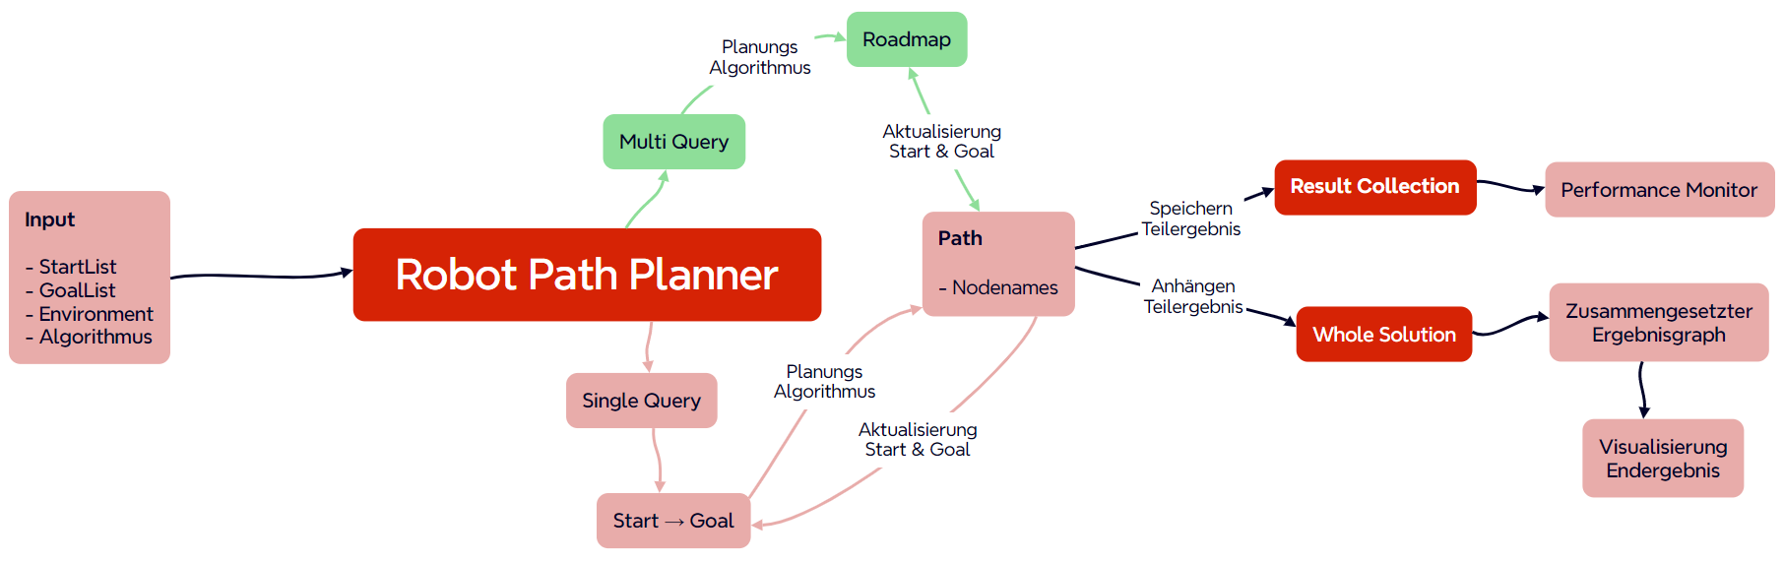
Roundtrip Path Planner V2 – Multi Query

Slide 58
Pfadoptimierung für alle Pfadplaner
Janik Marten, Moritz Scheckenbach, Wesley Glauben

Slide 59
Pfadoptimierung für alle Pfadplaner
y
y
y
x
x
x

Slide 60
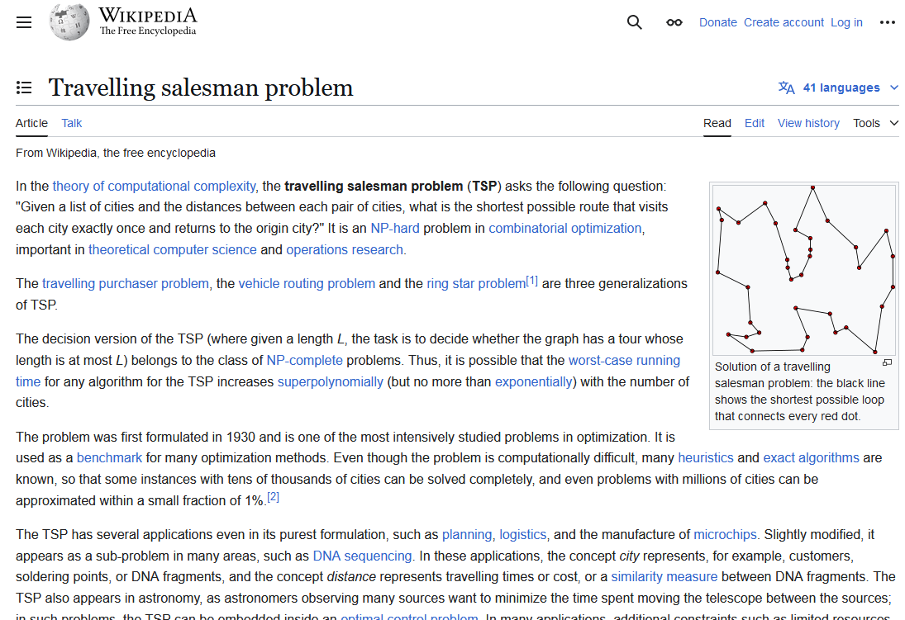
Graphentheorie: Travelling Salesman Problem

Slide 61
Graphentheorie: Travelling Salesman Problem

Slide 62
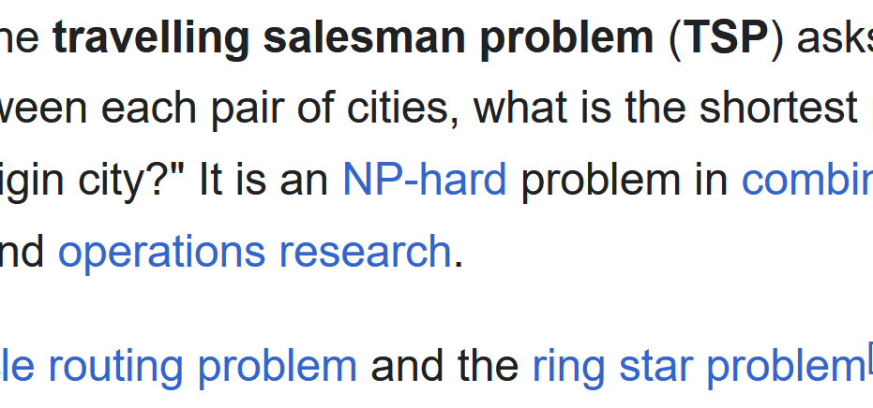
Graphentheorie: Travelling Salesman Problem

Slide 63
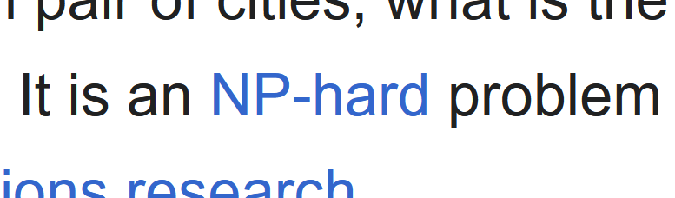
Graphentheorie: Travelling Salesman Problem

Slide 64
Lösungsansätze für das Travelling Salesman Problem
Zielpunkte in Reihenfolge Abarbeiten
Vollständige Enumeration für wenige Ziele (Anz. < 6)
Algorithmen für Approximation
Prim Algorithmus
Dijkstra Algorithmus
Sukzessive Einbindung von Zielen
Branching and Bounding

Slide 65
Live-Demo
Robot Path Planner
Janik Marten, Moritz Scheckenbach, Wesley Glauben

Slide 66
Vielen Dank für Ihre Aufmerksamkeit
Janik Marten, Moritz Scheckenbach, Wesley Glauben

